Slide 1

Команда «to as one»
Интерактивное кафе «FastReac»
Журавков Егор Евгеньевич
Гаврилова Дарья Павловна
Целевая аудитория

Slide 2
Важность определения целевой аудитории
Причины:
построение максимально успешной рекламной кампании (SMM, баннерной, контекстной, рассылок);
формирование оптимального для конкретной ЦА ассортимента;
общение с клиентами,
проведение акций, распродаж и других маркетинговых кампаний, нацеленных на привлечение новых покупателей;
подбор новых и уникальных услуг, которые будут интересны конкретной ЦА.

Slide 3
Отношение целевой группы к определенной сфере
Схема нашего бизнеса B2C
Бизнес-для-потребителя - наше кафе оказывает услугу «конечным» потребителям (Consumer).
Клиенты нашего интерактивного кафе пользуются услугой, с целью удовлетворения своих индивидуальных потребностей. Объектом взаимодействия является услуга, а субъектами: танцевальная студия «Танцуем вместе» (мы оказываем услугу), с одной стороны и наши клиенты, с другой стороны.

Slide 4

Численность населения
Численность населения | Всего | В том числе:
 |  | моложе трудоспособного |  |  | в трудоспособном |  |  | старше трудоспособного
 |  | всего | наш целевой сегмент |  | всего | наш целевой сегмент |  | всего | наш целевой сегмент
 |  |  | чел. | уд.в. |  | чел. | уд.в. |  | чел. | уд.в.
г. Брянск в том числе городские районы: | 404793 | 68640 | 30027 | 43,7 | 225878 | 21350 | 9,5 | 110275 | 3150 | 2,8
- Бежицкий | 152866 | 18164 | 2180 | 12 | 90512 | 4525 | 5 | 44190 | 265 | 0,6
- Володарский | 69685 | 14374 | 5606 | 39 | 37166 | 4311 | 11,6 | 18144 | 308 | 1,7
- Советский | 112158 | 23715 | 18854 | 79,5 | 59428 | 9330 | 15,7 | 29014 | 1595 | 5,5
- Фокинский | 70084 | 11598 | 3387 | 29,2 | 39300 | 3183 | 8,1 | 70084 | 981 | 1,4

Slide 5
Определение типичного клиента
Покупатели, они же потребители
Студенты
Школьники
Работающие студенты
Молодые семьи
Люди в возрасте от 25 до 35 лет
Юбиляры/ именинники,
их друзья и родственники

Slide 6
Показатели определения типичного клиента
Определяется по:
Возрасту
Семейному положению
Социальному статусу
Доходу в месяц
Наличию детей
Пользователь социальных сетей (регистрация в соц. сетях)
Хобби

Slide 7
5W Шеррингтона
Что | Интерактивное кафе с системой электронного меню
Кто | Молодежь
Почему | Открытие заведения такого типа рассчитано, в большей степени, на молодежную целевую аудиторию возрастом от 14 до 30 лет. Так как по статистике именно они являются основной частью посетителей кафе, фастфудов. Данная возрастная группа буквально не выпускает гаджеты из рук, поэтому современные интерактивные технологии в нашем кафе будут очень востребованы, интересны и легки в применении.
Когда | Ежедневно, с 10:00 до 22:00
Где | Интерактивное кафе «FastReac» планируется открыть на базе бывшего кафе «Отдых» по адресу г. Брянск, Фокинский район, ул. Дзержинского, строение 1/1. Кафе располагается в центральной деловой части города.

Slide 8

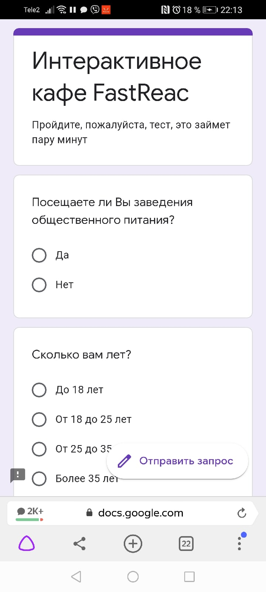
Коммуникационные приемы для определения целевой группы
Социальный опрос в Googl форме:

Slide 9
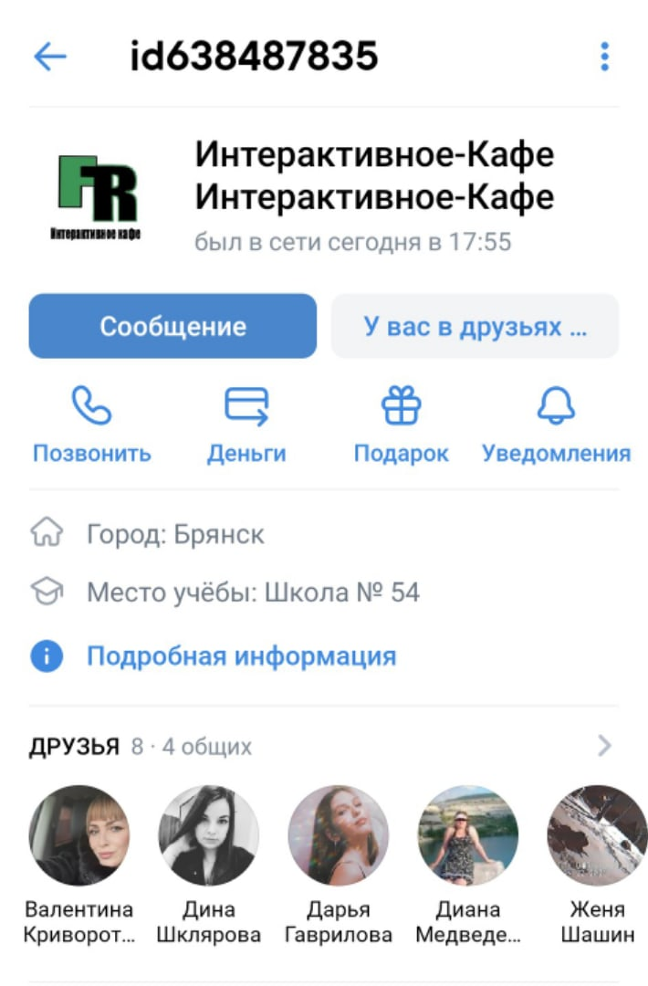
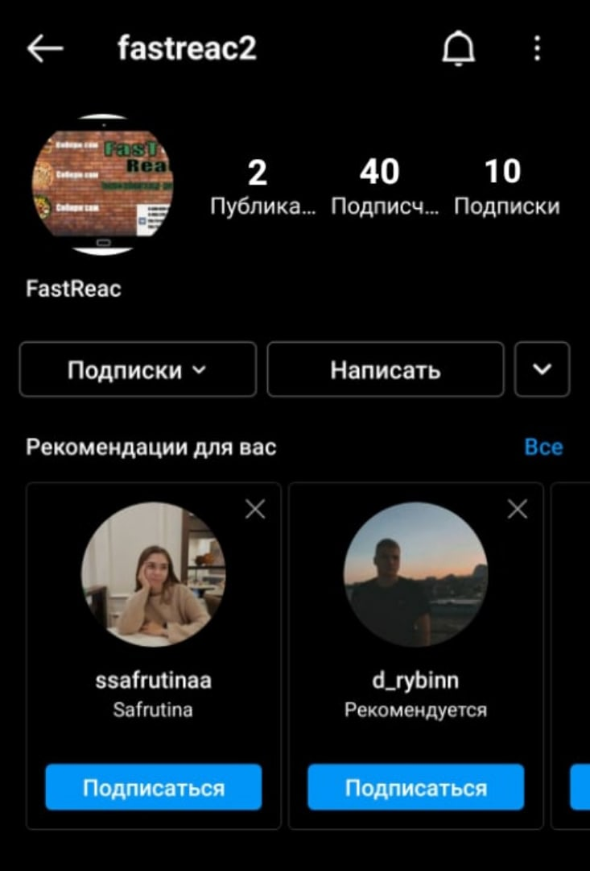
Коммуникационные приемы для определения целевой группы
Vk:
https://vk.com/id638487835
Instagram: https://www.instagram.com/fastreac2/
=

Slide 10

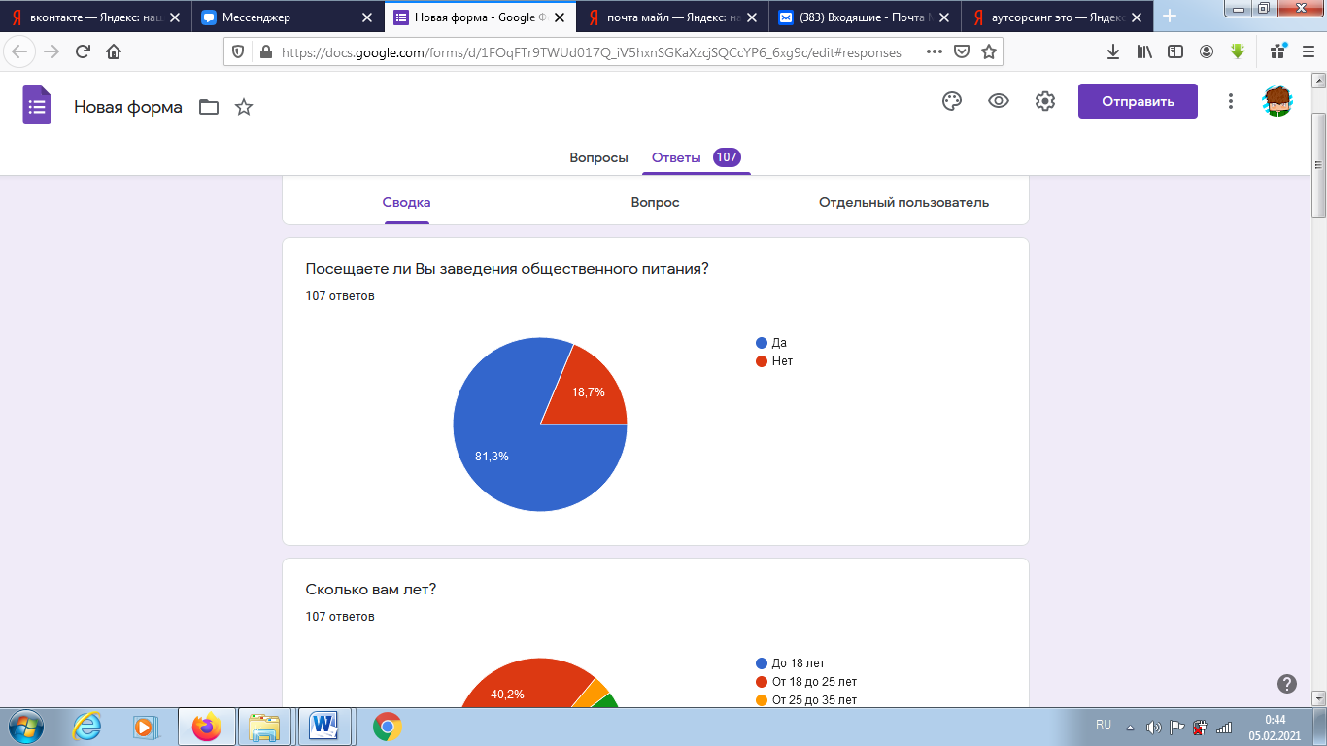
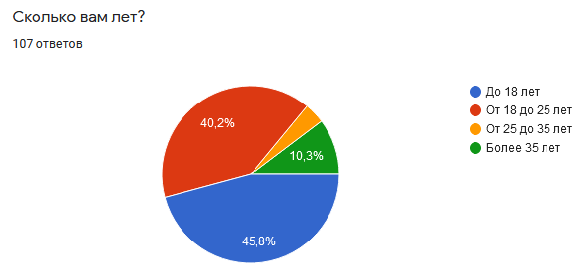
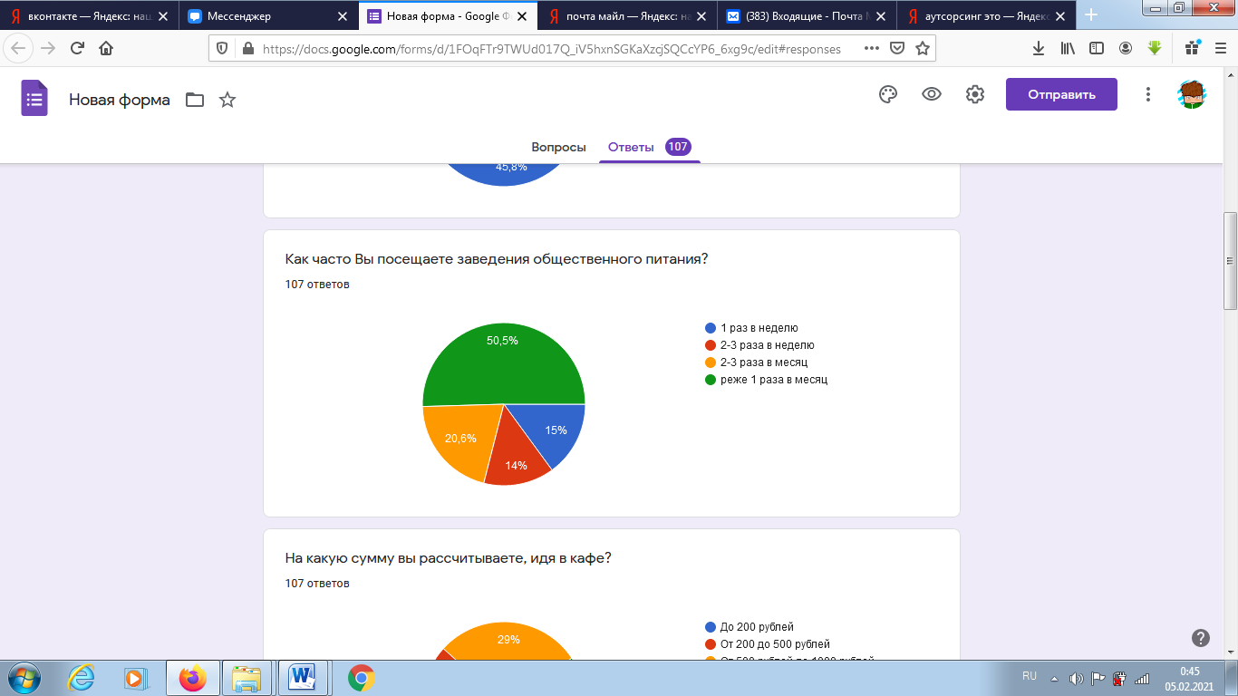
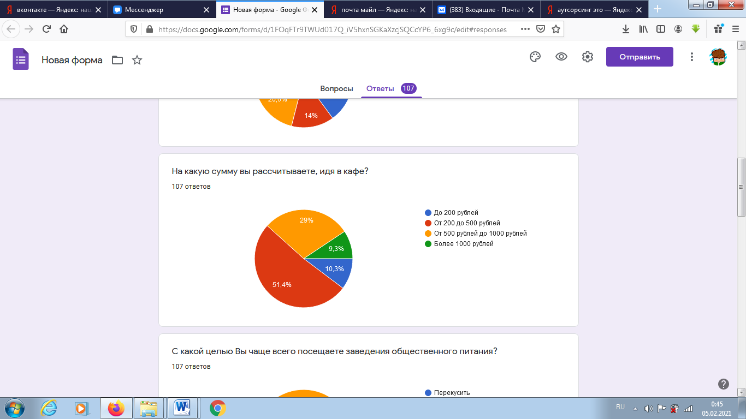
Социальный опрос

Slide 11
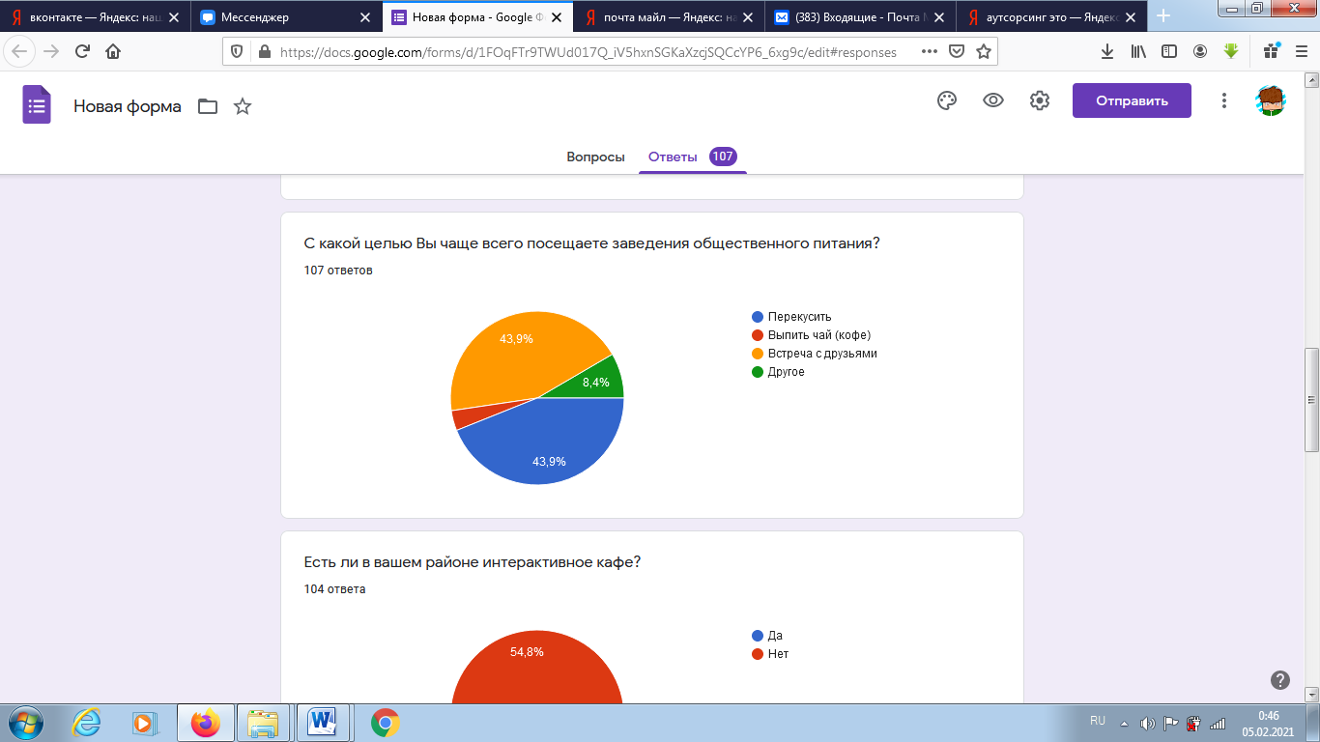
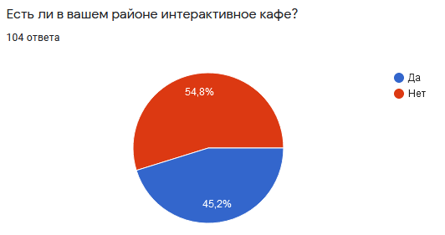
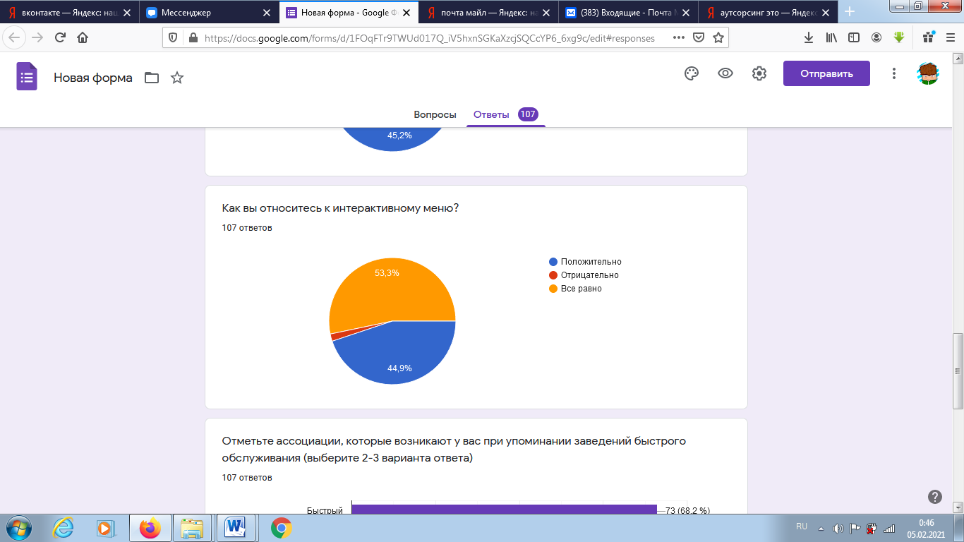

Социальный опрос

Slide 12
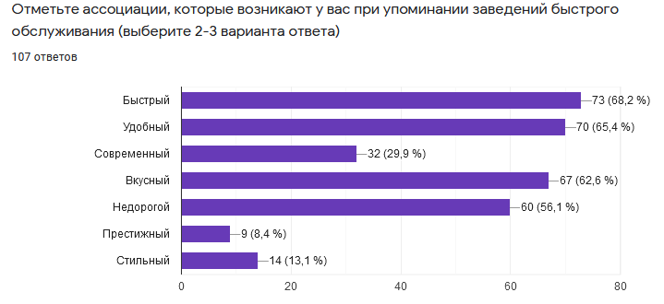
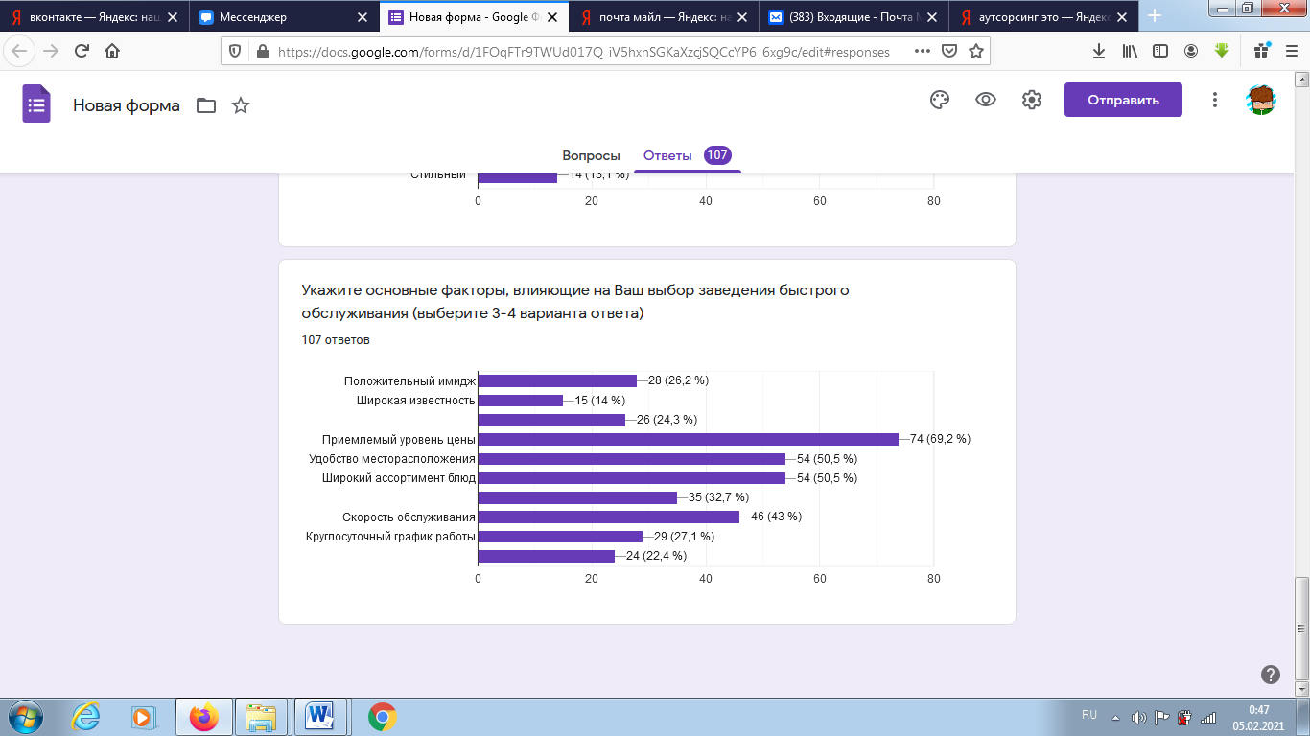
Социальный опрос

Slide 13
Целевые группы
Студенты
Школьники
Работающие студенты
Молодые семьи
Люди в возрасте от 25 до 35 лет
Юбиляры/ именинники,
их друзья и родственники

Slide 14
Образ типичного клиента танцевальной студии
Студенты
Домохозяйки с детьми
Школьник
Активные пользователи социальных сетей
Люди с минимальным доходом(данный доход позволит оплачивать услуги)
Лица, любящие вкусно поесть
Юбиляры(организация праздничного стола)
Молодые пары

Slide 15
Целевой сегмент на рынке услуг, %
Объем платных услуг на 1 января 2020 году по данным Брянскстата (https://bryansk.gks.ru/folder/27942
составил 265,8 млн. руб. (услуги населению, спорт, развлечения)
)

Slide 16
Целевая аудитория в количественном и стоимостном отношении
1.Количественное отношение
2.Стоимостные отношения
Размер целевой группы студии
«Танцуем Вместе» в среднесрочном периоде, чел
Размер целевой группы студии
«Танцуем Вместе» в стоимостном виде, тыс.руб.

Slide 17
СПАСИБО ЗА ВНИМАНИЕ
!

